Slide 1
Portale Ateneo - Sistema di Gestione e Prenotazione Aule
Progetto di Ingegneria del Software
- Mattia Bui matricola 187475

Slide 2
Cosa fa l’app? Quali sono i 3 attori principali ?
Sviluppo di una piattaforma web per digitalizzare la gestione degli spazi universitari
I 3 attori principali sono Gestore, Docente e Studente

Slide 3

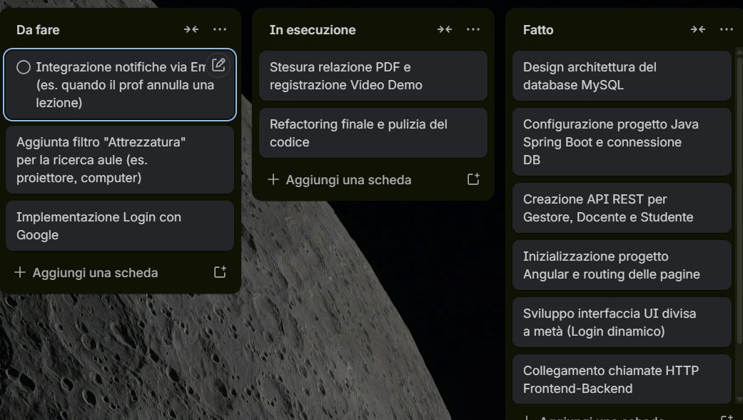
Approccio molto rapido per gestire il frontend e il backend con possibili implementazioni future più «professionali e complete»

Slide 4

Architettura del sistema
Utilizzo di una architettura client-server
Frontend: Angular (Porta 4200)
Backend: Java Spring Boot (Porta 8081)
Database: MySQL (Porta 3306)

Slide 5
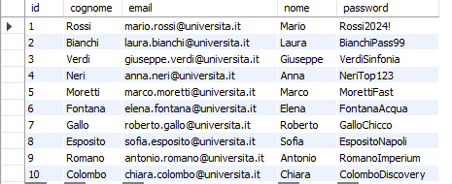
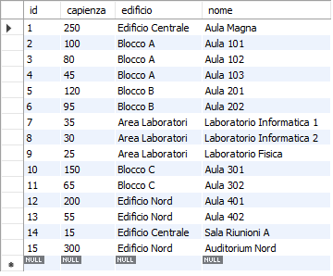
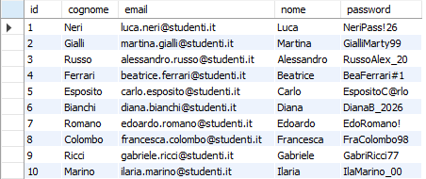
Modello dati
Docenti
Aule
Studenti

Slide 6
Architettura Backend: Java Spring Boot
Architettura RESTful: Sviluppo di API REST per la comunicazione standardizzata tra client e server.
Gestione dei Dati (ORM): Utilizzo di JPA (Java Persistence API) e Hibernate.
Astrazione del Database: Mappatura automatica delle classi Java (Entity) sulle tabelle MySQL, eliminando la necessità di scrivere query SQL manuali e prevenendo vulnerabilità come le SQL Injection.
Separazione delle logiche: Struttura divisa in Controller (gestione richieste), Service (logica di business) e Repository (accesso ai dati).

Slide 7
Architettura Frontend: Interfaccia Dinamica con Angular
​Single Page Application (SPA): Interfaccia moderna e fluida che non richiede il ricaricamento della pagina web durante la navigazione.
Integrazione Backend: Utilizzo degli Angular Services e del modulo HttpClient per consumare le API REST di Spring Boot in modo asincrono.
UI Dinamica e Ruoli: Gestione dell'interfaccia utente tramite direttive strutturali.
Rendering Condizionale: Utilizzo intensivo della direttiva *ngIf per mostrare o nascondere moduli, tabelle e bottoni in base al ruolo dell'utente loggato (Gestore, Docente, Studente).

Slide 8
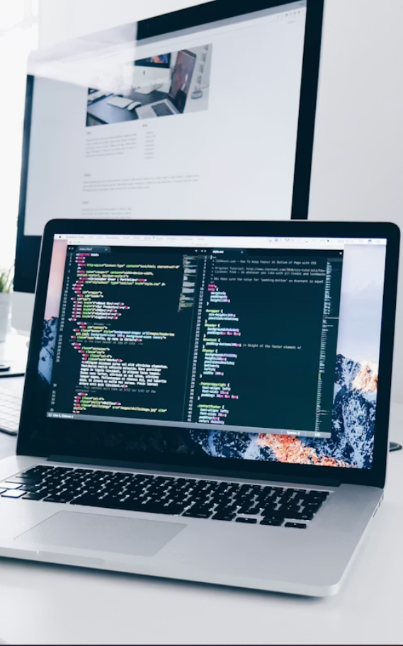
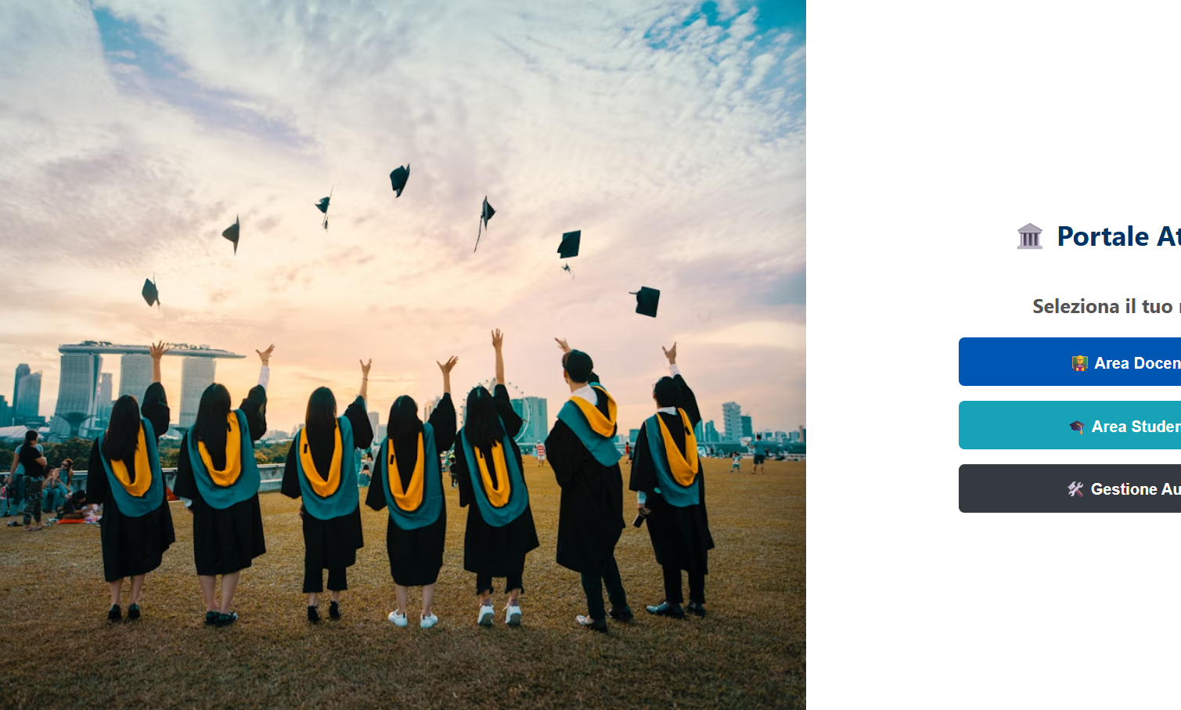
Interfaccia Utente

Slide 9

Sfide e Soluzioni
Una delle sfide più «impegnative» è stata la gestione dei posti: far scalare il numero di posti disponibili in tempo reale quando uno studente prenota e rendere questo valore scalato visibile a tutti gli altri studenti e scalabile per tutti.

Slide 10
Sviluppi Futuri e Conclusioni
In futuro si potrebbe implementare un invio di email per comunicare una prenotazione/cancellazione di aula da parte del docente e un email di avvenuta prenotazione cancellazione del posto in aula da parte dello studente

